Slide 1
Clustering

Slide 2
What is clustering?
集群分析
為一種非監督式學習(unsupervised learning)
可以找出領域內的不同主題，而近一步去探討，熱門主題或是歷年熱門主題的趨勢。
可以分為結構性或者分散性
結構性演算法利用以前成功使用過的群集器進行分類
分散型演算法則是一次確定所有分類

Slide 3
Why K-Means Clustering?
我可以理解它在幹什麽。(重要@@）
有module可以直接用。
速度快，result accuracy 也不低。
和cosine similarity 有點像。

Slide 4
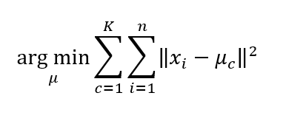
How to implement K-Means Clustering?
1. 我們先設定好要分成多少(k)群。
2. 然後在feature space(假設資料是d維，則會組出d維空間)隨機給k個群心。
3. 每個資料都會所有k個群心算歐式距離(歐基李德距離Euclidean distance →直線距離公式)
4. 將每筆資料分類判給距離最近的那個群心。
5. 每個群心內都會有被分類過來的資料，用這些資料更新一次新的群心。
6. 一直重複3–5，直到所有群心不在有太大的變動(收斂)，結束。

Slide 5
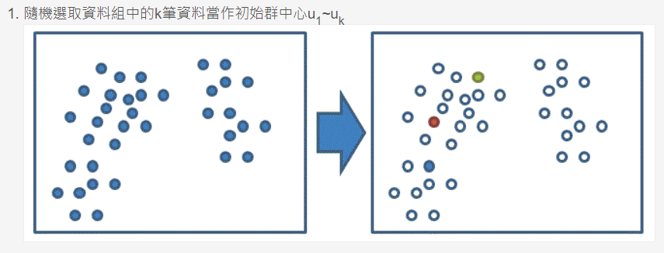
K-Means Example

Slide 6
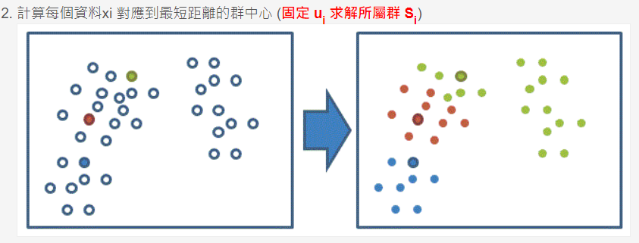
K-Means Example

Slide 7
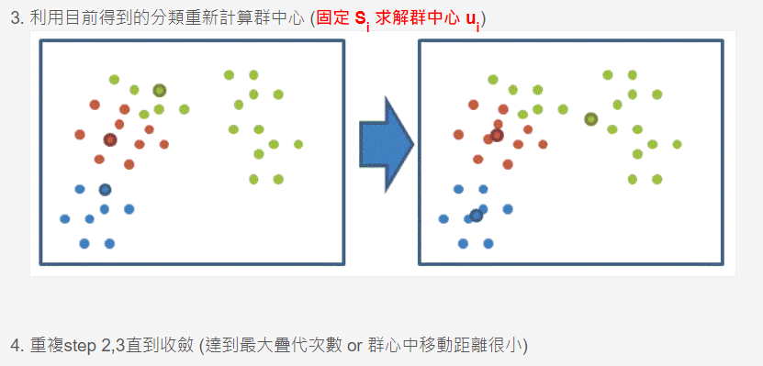
K-Means Example

Slide 8
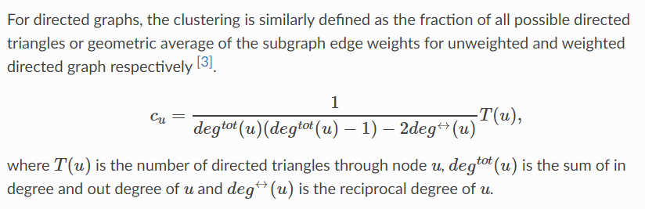
New added: Clustering coefficients
若兩線(u,v)及(v,w)連於點v，則(u,w)亦存在之機率與該兩線存在之機率的比例
越接近零越不符合小世界理論的性質，越接近1則越符合。
小世界理論:
在這種網路中大部份的節點彼此並不相連，但絕大部份節點之間經過少數幾步就可到達。

